Slide 1
Exámen Final - Análisis Predictivo
SALARY PREDICTION
EMILIA SARGENTI
_

Slide 2
Objetivo:
Predecir si las personas obtendrán un salario mayor o menor igual a 50K

Slide 3
Base de Datos

Slide 4
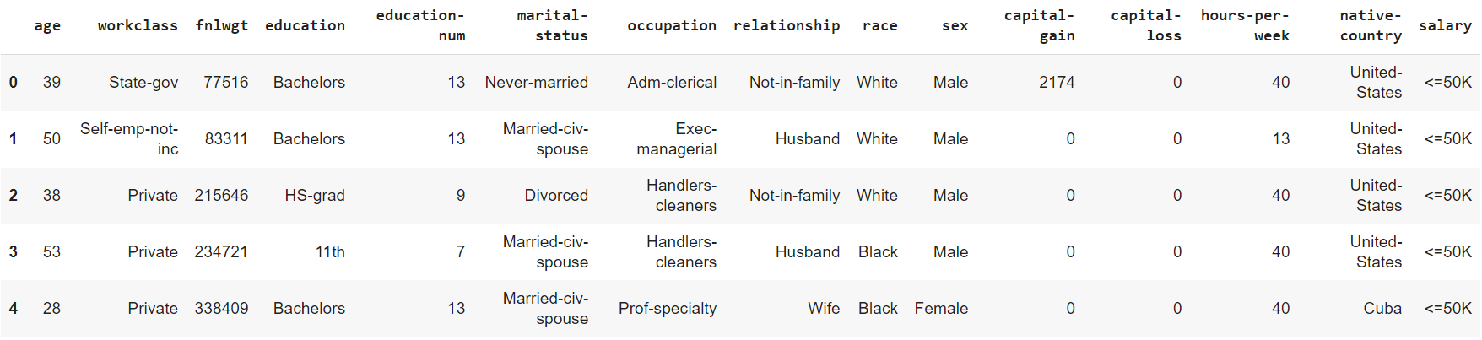
Base de Datos
Contiene 15 variables y 32561
registros
Variables Numéricas: 6
Variables Categóricas: 9
Origen del Dataset: Kaggle
Hipótesis:
Existe una relación positiva entre el nivel de educación y el salario
La ocupación/profesión influye significativamente en el salario
Existe una relación significativa entre el salario y el género de una persona
Notes:
La data se obtuvo a su vez de 3 fuentes:
Https://cycling.data.tfl.gov.uk/ '
freemeteo.com - weather data
https://www.gov.uk/bank-holidays

Slide 5
Variables
Age: Edad de la persona encuestada
Fnlwg: peso final asignado a cada observación
Education-num: Cantidad de años de educación completada
Capital-gain: ganancias obtenidas por la persona
Capital-loss: pérdidas incurridas por la persona al vender activos
Hours-per-week: Cantidad de horas que una persona trabaja por semana
is_holiday: boolean field (1=holiday, 0=non holiday)
Workclass: Tipo de empleo de la persona
Education: nivel educativo alcanzado por una persona
Marital-status: Estado civil de una persona
Occupation: tipo de trabajo o profesión de la persona
Relationship: estado de relación de una persona con respecto a su vida personal
Race: pertenencia racial o étnica de la persona
Sex: Género de la persona
Native-Country: País de origen de la persona

Slide 6
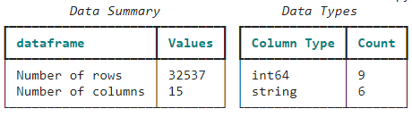
Modificaciones en el Dataset
Se verificó que las variables no contienen valores nulos.
Se encontraron 24 registros duplicados, los mismos fueron eliminados

Slide 7
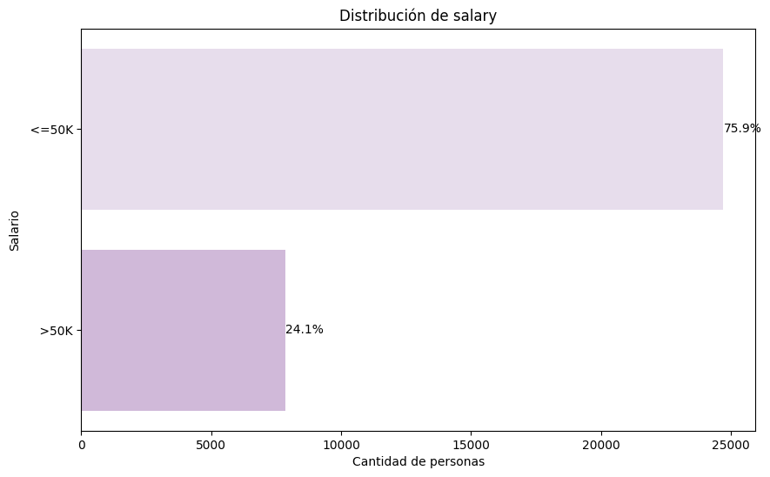
Distribución de la Variable Target
El 75,9% (24696) de las personas tiene un salario menor o igual a 50K.
El 24,1% (7841) de las personas tiene un salario mayor a 50K.

Slide 8
Variables Numéricas

Slide 9
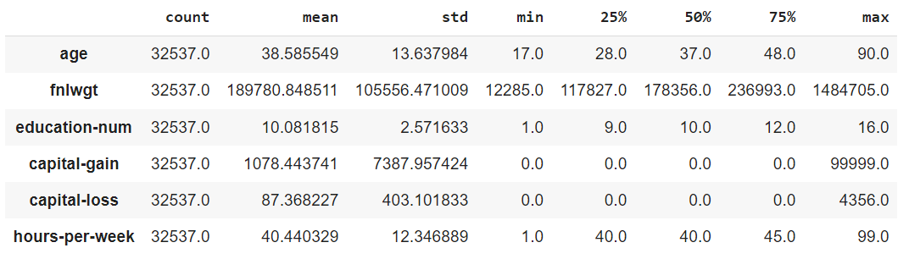
Variables Numéricas

Slide 10
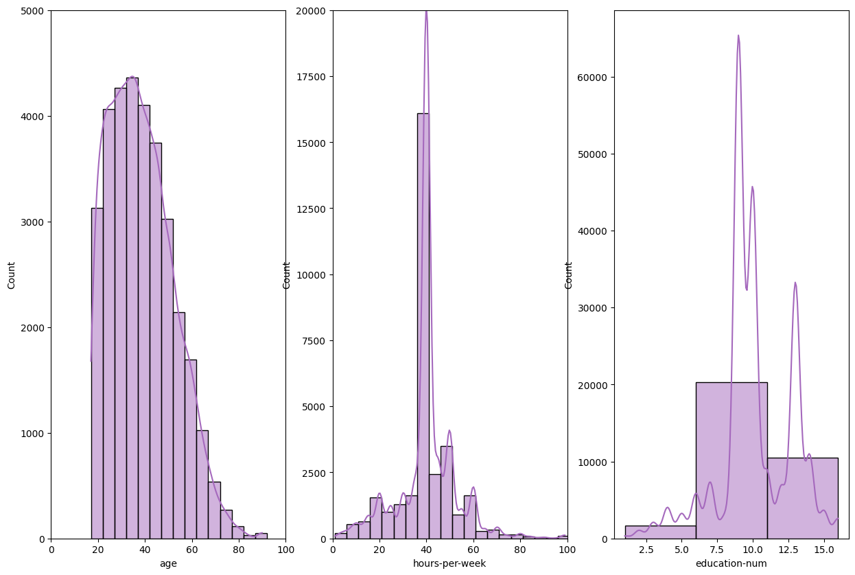
Distribución de la Variables

Slide 11
Outliers

Slide 12
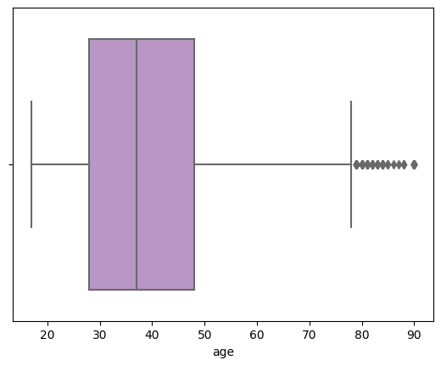
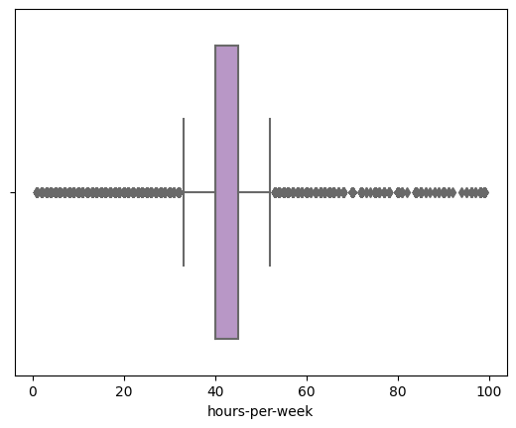
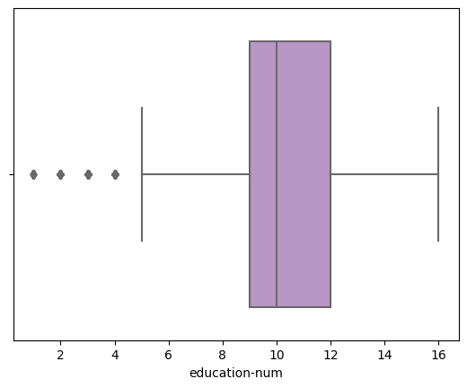
Outliers

Slide 13
Variables Categóricas

Slide 14
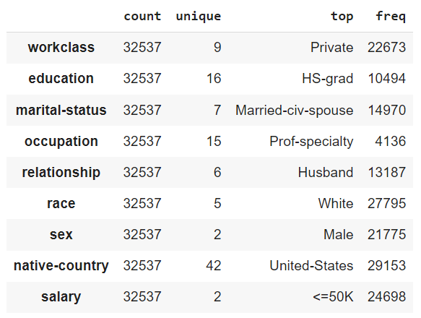
Se eliminaron los espacios iniciales y reemplazo los registros ? por missing
Workclass: se crearon 4 categorías → Government, Self-empl, Private, Other
Marital-Status: se crearon 4 categorías → Never-Married, Married, Separated, Widowed
Occupation: se crearon 4 categorías → Administrative, Service, Professional, Other

Slide 15
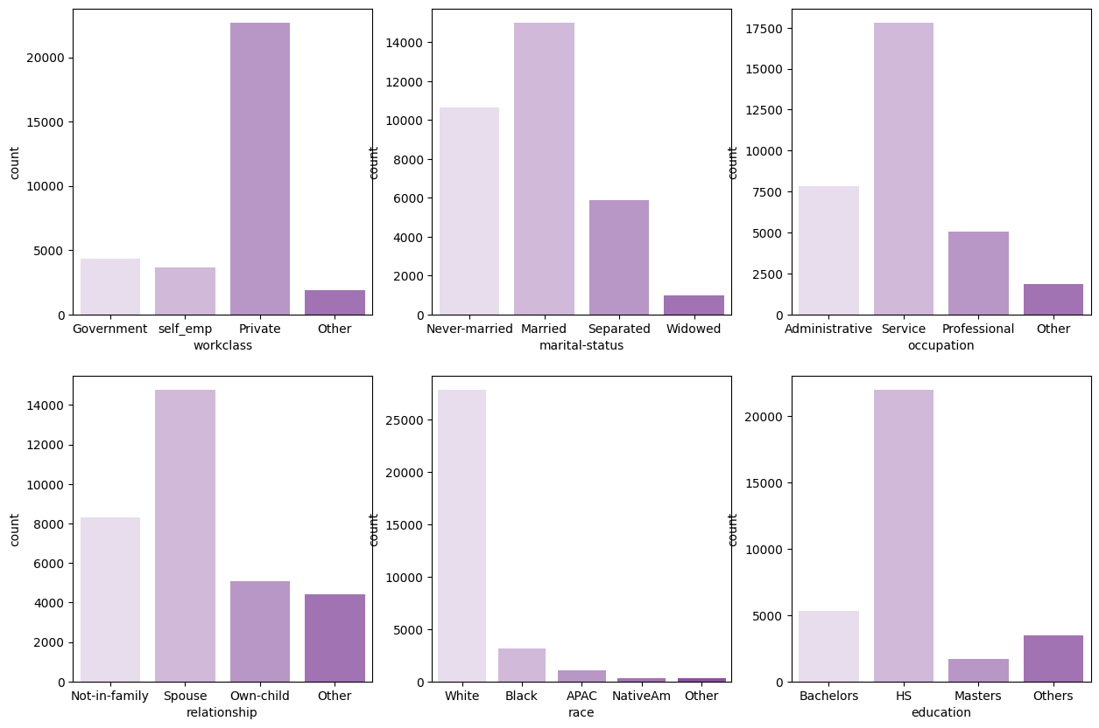
Relationship: se crearon 4 categorías → Not-in-family, Spouse, Own-Child, Other
Education: se crearon 4 categorías → Bachelors, HS, Masters, Other
Native-Country: los países fueron divididos en dos categorías→ USA y Non-USA

Slide 16
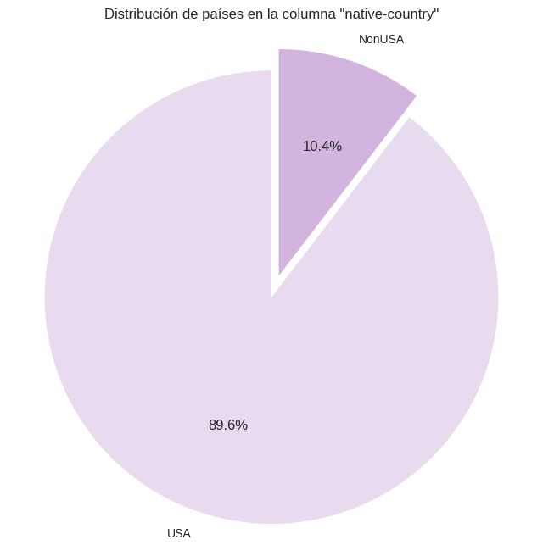
Native-Country
La categoría Native-Country contaba con 42 países diferentes
El 89,6% de los registros pertenecían a Estados Unidos

Slide 17
EDA

Slide 18
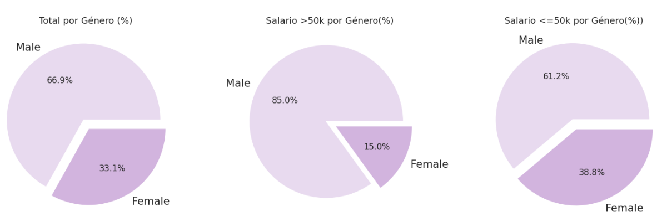
Género

Slide 19
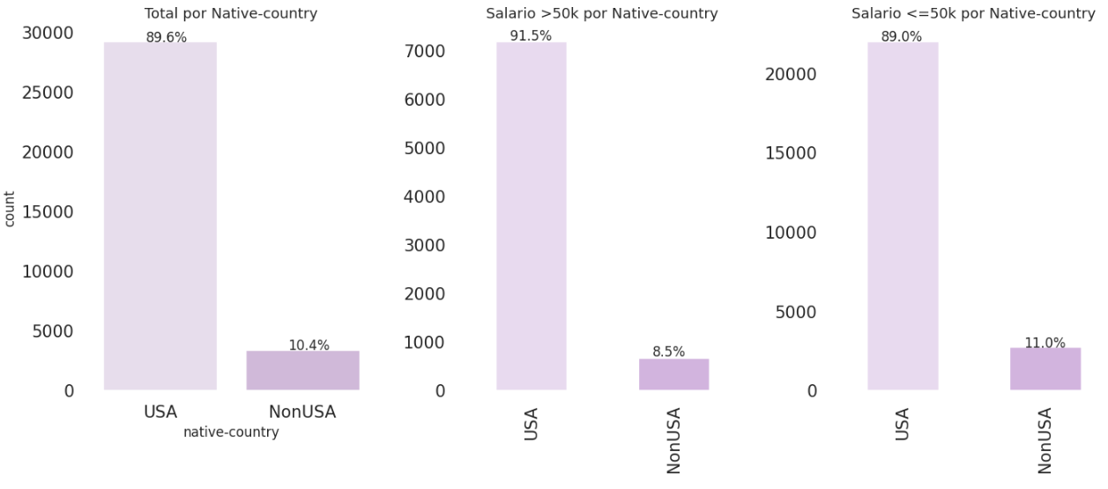
Native-Country

Slide 20
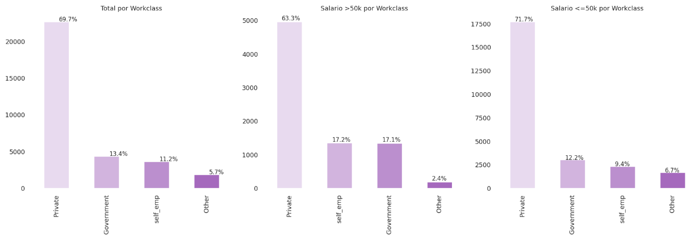
Workclass

Slide 21
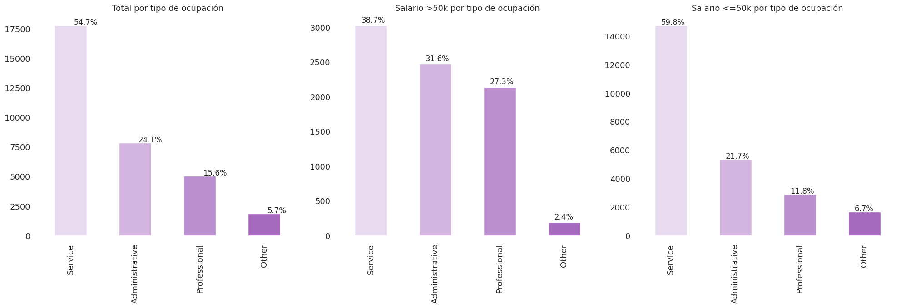
Occupation

Slide 22
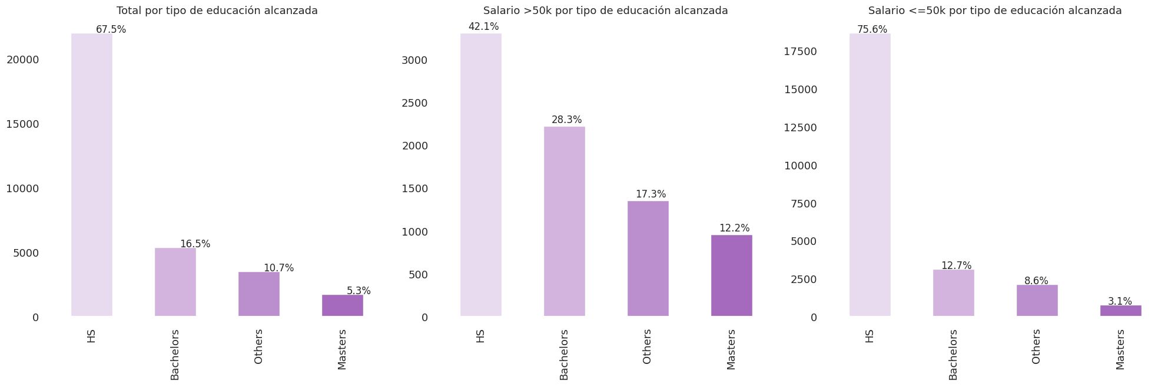
Education

Slide 23
Encoding

Slide 24
Salary
Sex
Native-Country
>50k | 0
<=50k | 1
Female | 0
Male | 1
USA | 0
Non-USA | 1
Creación de variables: variables dummies para workclass, marital-status, occupation, relationship
Eliminación de Variables: education y fnlwgt

Slide 25
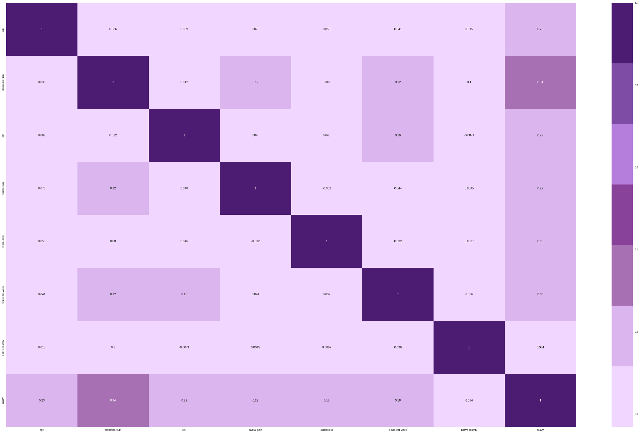
Análisis de Correlación

Slide 26
Modelos

Slide 27
Partición Test - Train
Test
80%
20%
Train
Train: 26029 registros
Test: 6508 registros

Slide 28
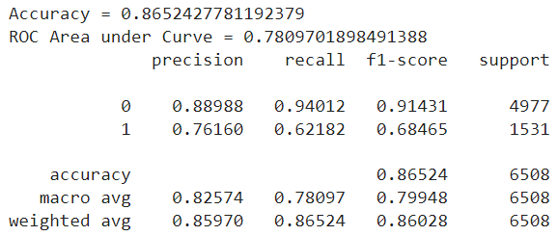
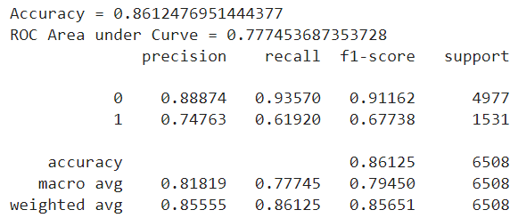
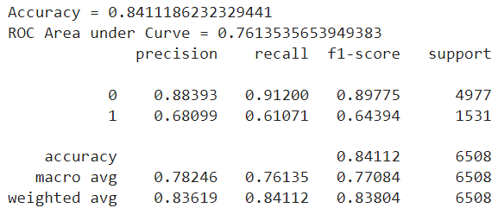
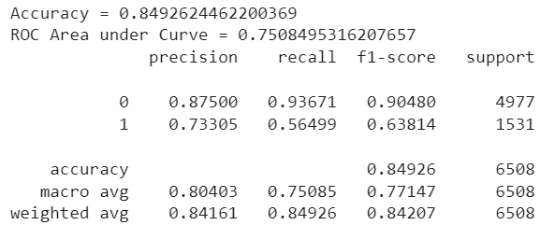
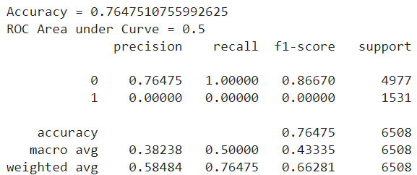
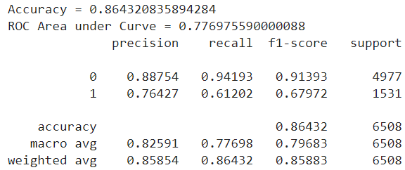
Modelos Utilizados
LGBM
XG Boost
Random Forest
Logistic Regression
Decision Tree Classifier
HistGradient Boost

Slide 29
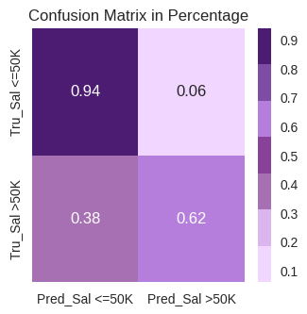
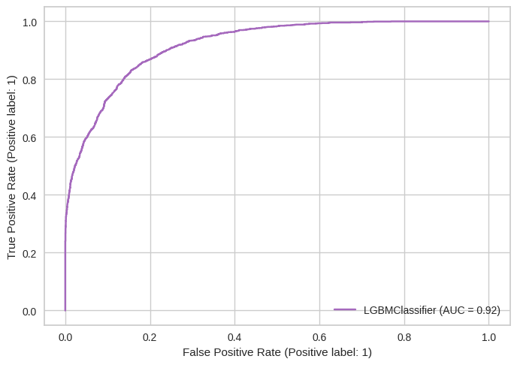
Modelo Elegido
Light Gradient Boosting Machine
model_LGBMg = lgb.LGBMClassifier(colsample_bytree=1.0, learning_rate= 0.1, n_estimators=100, subsample=1.0,max_depth= -1)

Slide 30
Conclusiones

Slide 31
Conclusiones
Sobre la base:
Es posible predecir si la persona va a obtener un salario mayor o menor a 50k
Es un análisis que debe hacerse con cuidado ya que cuenta con característica que se pueden considerar como discriminatorias
Es necesario considerar más características de la persona para poder lograr una mejor predicción
Hipótesis:
Si existe una relación positiva entre el nivel de educación alcanzado con el salario que se obtiene.
Si bien la profesión que uno tiene puede influir en el salario, lo que más influye es el sector donde uno trabaja
Se puede confirmar que todavía existen desigualdades salariales basadas en características como género y país de origen

Slide 32
Gracias!

